Slide 1
Netzwerke, Handlungsfelder, Instrumente und ihr Gestaltungsrahmen
im Modellversuchsförderschwerpunkt
„Neue Wege in die duale Ausbildung – Heterogenität als Chance für die Fachkräftesicherung“
Viertes Arbeitsforum
am 03. / 04. Dezember 2012 in Annaberg-Buchholz

Slide 2
Heterogenität in der beruflichen Bildung
Alter
Geschlecht
Herkunft
Schulische Vorbildung
Sozialverhalten, Schulbelastung,
-ängste, Krankheitsanfälligkeit, Lern-
und Leistungsmotivation, Kommunikations-
fähigkeit, Konfliktfähigkeit, Kritikfähigkeit,
Sprachkompetenz, Durchhaltevermögen und Frustrationstoleranz, Leistungsbereitschaft, Selbstorganisa-
sation/ Selbstständigkeit, Sorgfalt, Teamfähigkeit, Umfangsformen,
Verantwortungsbewusstsein, Zuverlässigkeit, Altersgerechter Entwicklungs-
stand und gesundheitliche Voraussetzungen, Sprachbeherrschung, Rechnerische
Denken, Logisches Denken, Räumliches Vorstellungsvermögen, Merkfähigkeit, Bearbeitungs- geschwindigkeit, Befähigung zur Daueraufmerksamkeit, Schreiben, Lesen – mit Texten und Medien umgehen, Sprechen und Zuhören, Mathematische Grundkenntnisse, Wirtschaftliche Grundkennt- nisse, Soziale Herkunft, Marktbenachteiligung, religiöse Glaubensprägung, sexuelle Orientierung, Anstrengungs- und Einordungsbereitschaft, intellektuelles Leistungsvermögen, Stil und Fähigkeiten beim Umgang mit Mitschülern.
Quelle: ZWH

Slide 3
Heterogenität in der beruflichen Bildung
Auszubildende unterscheiden sich sowohl in berufsschulischen Klassenverbänden als auch in betrieblichen, überbetrieblichen und außerbetrieblichen Ausbildungsgruppen hinsichtlich eines oder mehrerer Merkmale voneinander.
Heterogenität kann sowohl hinsichtlich eines als auch mehrerer Merkmale definiert werden. Somit kann eine Gruppe hinsichtlich eines oder mehrerer Merkmale als heterogen und anderer gemeinsamer Merkmale als homogen beschrieben werden. Wichtig ist hier die Frage, welche Merkmale zur Betrachtung herangezogen werden.
Die Entscheidung für eine Definition oder Eingrenzung hängt
a) von gesellschaftlichen Normen und Werten und
b) von dem individuellen Standpunkt des Betrachters ab.
Ferner kann Heterogenität zeitlich begrenzt und somit wandelbar sein.
Über die Identifikation Einzelner mit ihrer Rolle als Auszubildende im dualen System der Berufsbildung, mit dem Ausbildungsberuf, mit der Zugehörigkeit zu einem Ausbildungsbetrieb wird es möglich, dass Auszubildende eine Gemeinsamkeit finden. Auf diese Weise kann ein Konzept der Einheit in Vielfalt verwirklicht werden, das zu einer Offenheit gegenüber Anderen und zu neuen Formen kooperativen Lernens führt.
Albrecht, Ernst und Pütz in Auswertung entsprechender Literatur ( Wenning, Stroot, Prengel, Graumann u.a.) in: ZWH-Studie 2009
Alter
Geschlecht
Herkunft
Schulische Vorbildung
Sozialverhalten, Schulbelastung,
-ängste, Krankheitsanfälligkeit, Lern-
und Leistungsmotivation, Kommunikations-
fähigkeit, Konfliktfähigkeit, Kritikfähigkeit,
Sprachkompetenz, Durchhaltevermögen und Frustrationstoleranz, Leistungsbereitschaft, Selbstorganisa-
sation/ Selbstständigkeit, Sorgfalt, Teamfähigkeit, Umfangsformen,
Verantwortungsbewusstsein, Zuverlässigkeit, Altersgerechter Entwicklungs-
stand und gesundheitliche Voraussetzungen, Sprachbeherrschung, Rechnerische
Denken, Logisches Denken, Räumliches Vorstellungsvermögen, Merkfähigkeit, Bearbeitungs- geschwindigkeit, Befähigung zur Daueraufmerksamkeit, Schreiben, Lesen – mit Texten und Medien umgehen, Sprechen und Zuhören, Mathematische Grundkenntnisse, Wirtschaftliche Grundkennt- nisse, Soziale Herkunft, Marktbenachteiligung, religiöse Glaubensprägung, sexuelle Orientierung, Anstrengungs- und Einordungsbereitschaft, intellektuelles Leistungsvermögen, Stil und Fähigkeiten beim Umgang mit Mitschülern.
Quelle: ZWH

Slide 4
Förderrichtlinie: Auszug
„Der Förderschwerpunkt „Neue Wege in die duale Ausbildung – Heterogenität als Chance für die Fachkräftesicherung“ soll innovative Wege in die Ausbildung insbesondere unter dem Aspekt zunehmender Heterogenität der Jugendlichen im ausbildungsfähigen Alter aufspüren und modellhaft fördern. …
Gefördert werden Modellversuche, die
die vorhandene Förderpraxis modellhaft auf den Umgang mit Heterogenität für einen erfolgreichen Zugang zu dualer Ausbildung bezieht und auf die regional-spezifischen Bedarfe anpasst. Unter Einbeziehung des externen Ausbildungs-managements sollen die Konzepte in Betrieben und/oder Verbünden im Rahmen der Übergangsphasen sowie der ersten beiden Ausbildungsjahre erprobt werden,
die bestehenden Förderinstrumente für eine Ausbildung von Jugendlichen mit schlechteren Startchancen, z.B. Jugendliche mit Migrationshintergrund, für die Betriebe (KMU) im Hinblick auf die neue Ausrichtung weiter entwickeln,
das Ausbildungspersonal und die ausbildenden Fachkräfte für den Umgang mit Heterogenität sensibilisieren und pädagogisch, aber auch hinsichtlich administrativer Belange und Fördermöglichkeiten für die Betriebe weiterbilden.“

Slide 5
Förderkonzept Heterogenität
Demografische Entwicklung
Fachkräftebedarf/-sicherung
Ausschöpfung aller Potenziale
Ausbildung auch von „(noch) nicht ausbildungsfähigen“ Jugendlichen
Notwendige Unterstützung von KMU
17 Modellversuche entwickeln und erproben entsprechende Instrumente/Verfahren
Verstetigung/Transfer

Slide 6
Acht gemeinsame Handlungsfelder
Externes Ausbildungs-management (Unterstützung der Betriebe bei der Rekrutierung, Planung und Umsetzung der Ausbildung)
Passgenaue Vermittlung/Matching von Bewerbern und Bewerberinnen und betrieblichen Ausbildungsplätzen
Ausbildungsmarketing (Förderung der Attraktivität des dualen Systems, einzelner Branchen bzw. Berufe)
Sensibilisierung/Öffnung der Betriebe für Heterogenität von Ausbildungsplatzbewerbern/ -bewerberinnen und Auszubildenden
(Vor-)Qualifizierung von Jugendlichen (von der Hinführung zur Ausbildungsreife bis zur Vermittlung von Zusatzqualifikationen)
Qualifizierung des Ausbildungspersonals (Sensibilisierung für Vielfalt, didaktisch-methodische Konzepte zum Umgang mit heterogenen Gruppen)
Übergangsmanagement (direkte bzw. möglichst verzugslosen Übergänge in duale Ausbildung / Bildungsketten / Übergänge mit System)
Auf- und Ausbau von Netzwerken (Kooperations- und strategische Partner)
6

Slide 7
Konzepte, Verfahren und Instrumente – aktueller Stand
Übergang Schule – Berufsausbildung:
Betriebliche „Vorausbildungen“ (mit Übernahmezusage)
Aufbau und Pflege von Netzwerken und Kooperationsplattformen zur Verzahnung
Optimierung des Übergangsmanagements
integrative Konzepte für Jugendliche und KMU mit und ohne Migrationshintergrund
Teilzeitausbildung, Zeitarbeitsfirmen als Aus- und Weiterbildner
Verknüpfung mit regionalen und überregionalen Initiativen (z.B. Hamburger Übergangsmanagement)
Förderung der Attraktivität der Ausbildung in Branchen, Berufsfeldern und Regionen:
Komplexes Ausbildungsmarketing
Kontinuierliche Begleitung der Ausbildung
web 2.0-Anwendungen/Social Media zur Aktivierung junger Menschen, Herstellung von Kontakten zu Ausbildungsunternehmen
Netzwerkbildung: über 1000 Kooperationspartner entwickeln Innovationspartnerschaften
Stärkung des betrieblichen Bildungsmanagements:
Erfassung kompetenzorientierter Bewerber- und Stellenprofile
Entwicklung praktikabler und belastbarer Matchingkonzepte
Neue didaktische Konzepte individualisierten und kooperativen Lernens zur Kompetenzentwicklung
Sicherung des Ausbildungserfolges
Verhinderung von Ausbildungsabbrüchen
Ausbau des externen Bildungsmanagements
Qualifizierung des Lehr- und Ausbildungspersonals:
Module für Ausbilderkurse nach AEVO zum Umgang mit heterogenen Lerngruppen
Weiterbildung ausbildender Fachkräfte („Azubi-Tutoren“/ “Azubi-Trainer“)
Veranstaltungen zum Erfahrungsaustausch unter Ausbildungsfachkräften
Meisterschulungen
Module in dualen Studiengängen
5. Transfer- und Verstetigungsstrategien
siehe www.bibb.de/heterogenitaet

Slide 8
Öffentlichkeitsarbeit: ausgewählte Ergebnisse
Online-Auftritt(e):
www.bibb.de
heterogenität foraus.de
Websites der Modellversuche
Links auf Websites anderer Projekte/Institutionen
Infobriefe/Programmflyer/Infoblätter
Handlungskonzept der wissenschaftlichen Begleitung
Veranstaltungen des Förderschwerpunktes und der MV
Regionalkonferenzen
Steuerkreise
Arbeitsforen
Netzwerktreffen
Veröffentlichungen
Artikel in den regionalen und überregionalen Printmedien
Fachartikel
Buchveröffentlichungen
Referierte Beiträge
Informationsaustausch / Zusammenarbeit mit Akteuren aus Politik, Praxis und Forschung
Ausbau der Kooperations- / Innovationspartnerschaften

Slide 9
Verstetigung und Transfer durch Kooperation, Vernetzung und Reflexion der Übertragbarkeit der erreichten Ergebnisse
Integration und Weiterentwicklung vorhandener Förderinstrumente
Verzahnung der Bildungsbereiche
Marktgängige Angebote von Bildungsdienstleistern
Attraktivität einer dualen Ausbildung
Handreichungen für Akteure des (Aus-)Bildungssystems
Öffentlichkeitsarbeit

Slide 10
Netzwerktreffen
Rothenburg ob der Tauber, 13./14. September 2012

Slide 11
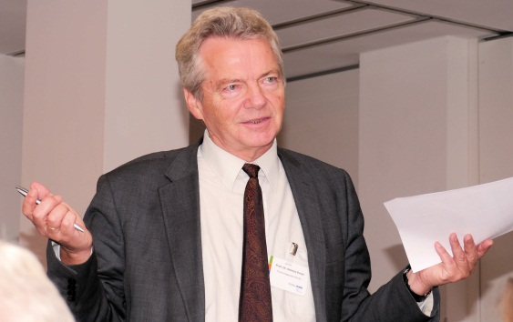
Netzwerktreffen
Straubing, 29. / 30. Oktober 2012

Slide 12
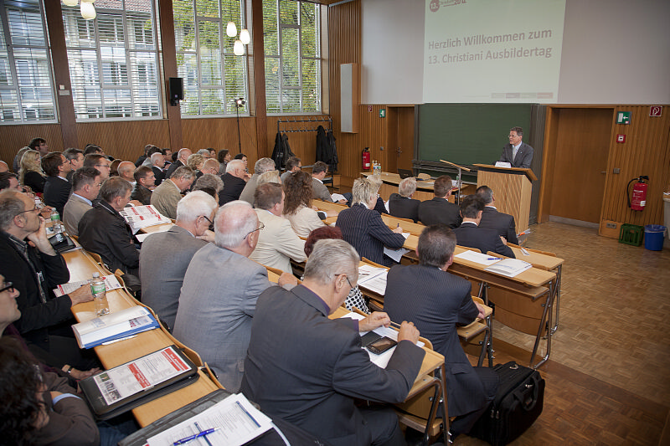
Christiani – Ausbilderinnen und Ausbildertag 2012
Konstanz, 20. / 21. September 2012

Slide 13
Ausgewählte Instrumente/Vorgehensweisen der Modellversuche
Aktueller Stand - Präsentation und Diskussion in drei Arbeitsgruppen:
Kompetenzfeststellung/Matching
Qualifizierung des Ausbildungs- und Lehrpersonals – Fokus: Assistierte Ausbildung / externes Bildungsmanagement
Ausbildungsmarketing - Gewinnung von Auszubildenden / Besetzung betrieblicher Ausbildungsplätze

